Slide 1
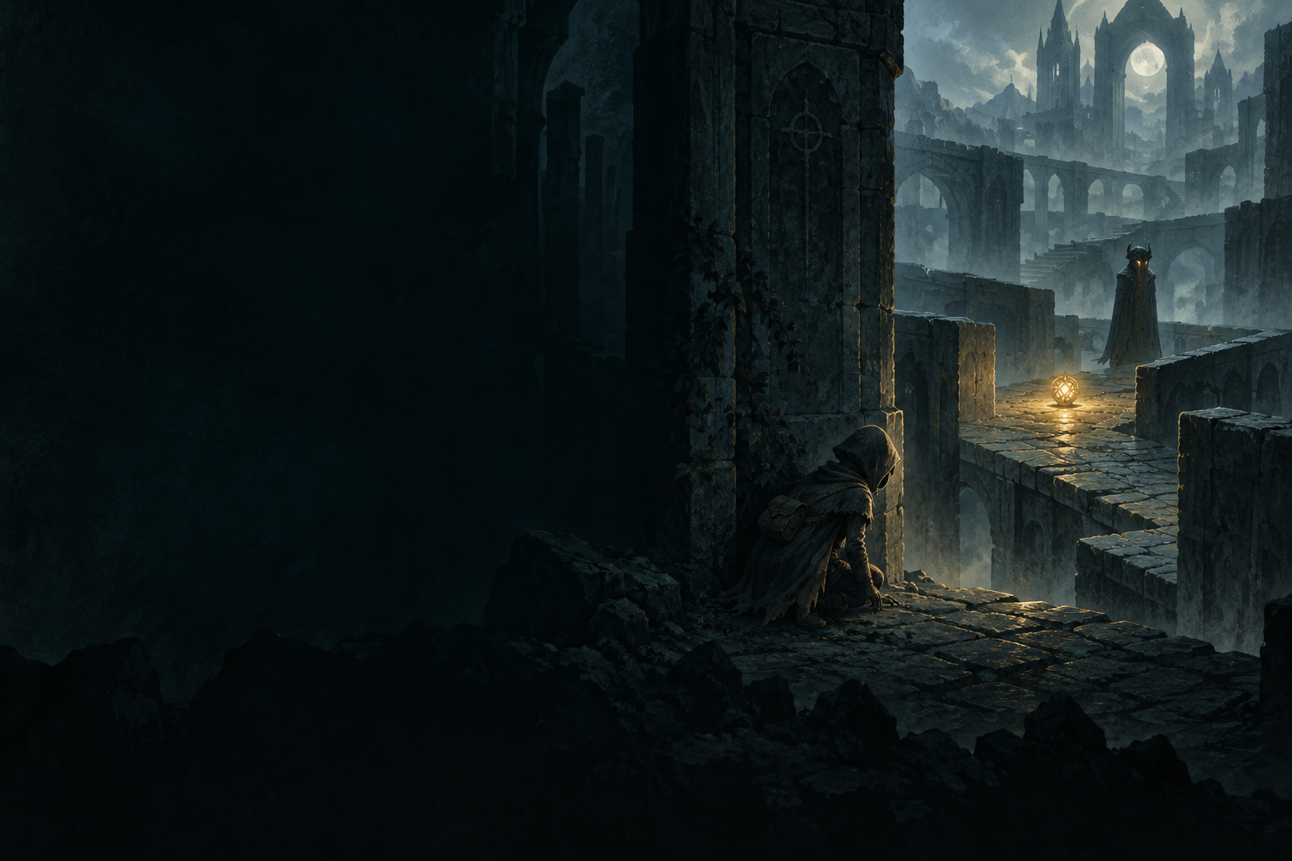
逐光迷城
游戏作品介绍
0.7
2D 黑暗迷宫潜行探索游戏
用有限的光看清道路，也改变危险的位置

Slide 2
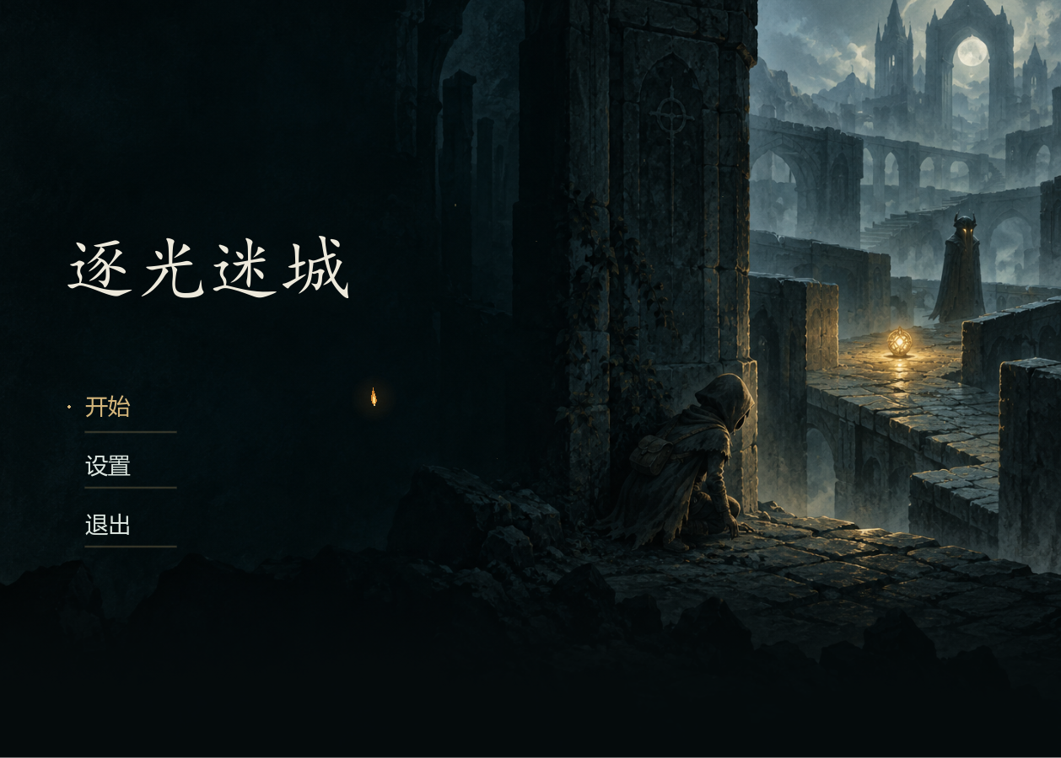
作品概览
探索黑暗中的固定迷宫
玩家携带有限闪光，寻找宝藏并撤离。每关只有一名守望者，接触即失败。
光扩大视野，也向守望者暴露光源的位置。
通过观察路线、判断时机和主动诱敌完成潜行。

Slide 3
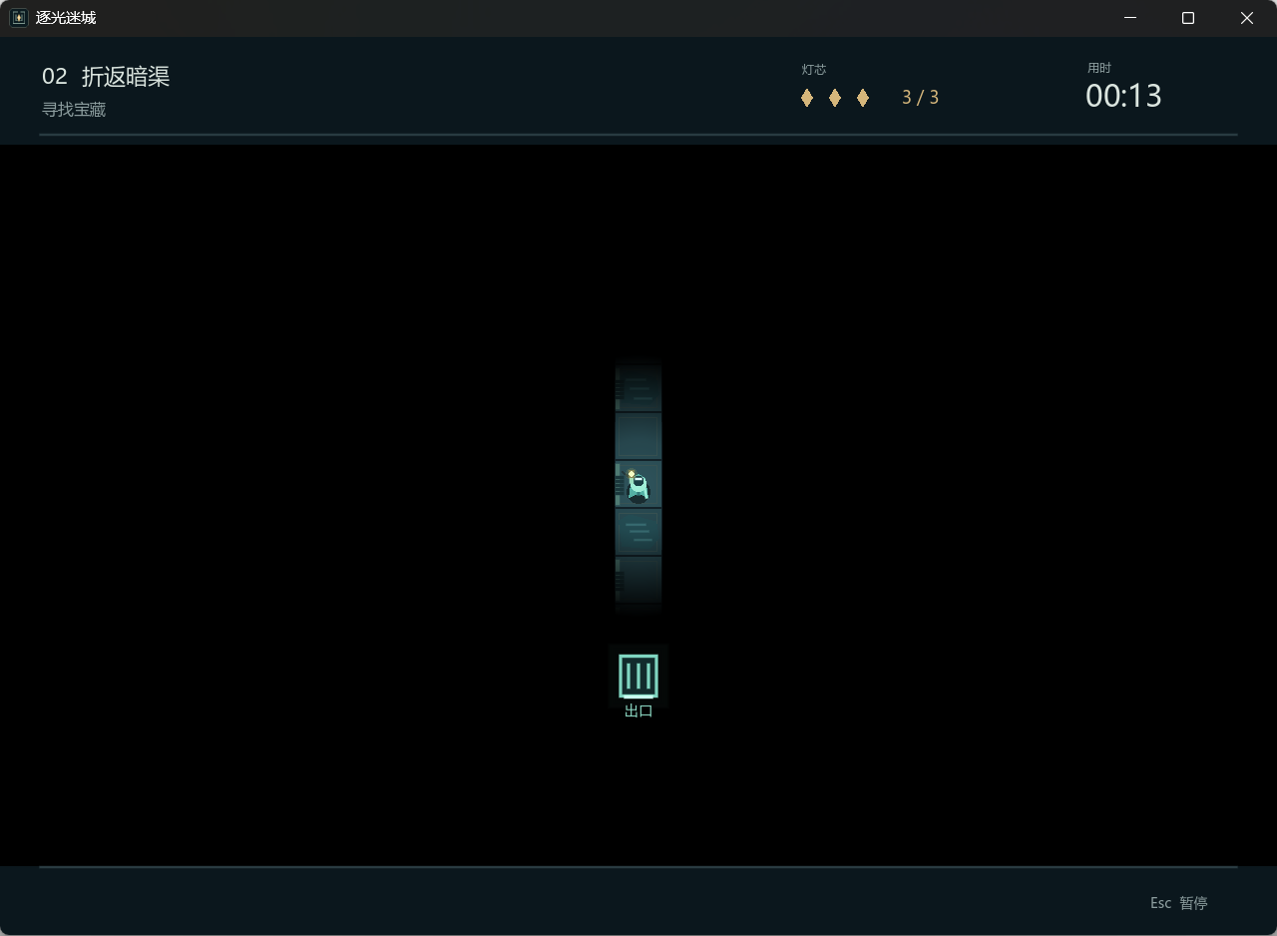
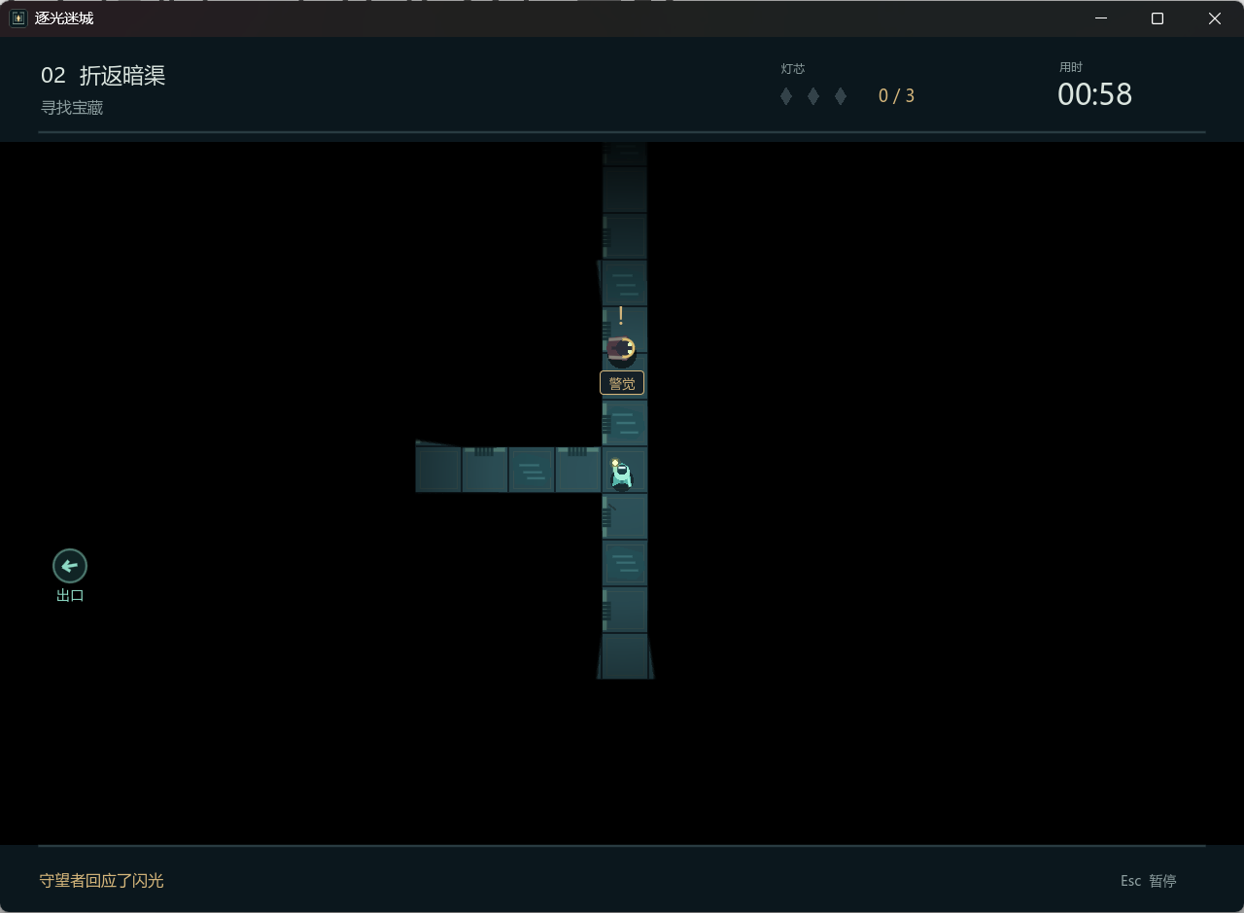
核心机制：光的收益与风险
黑暗中的信息压力
日常只看见身边的道路。
玩家需要判断何时值得消耗照明。
闪光带来的机会与风险
每关三次闪光，短暂扩大视野。
附近守望者会调查光出现的位置。

Slide 4
一次成功的潜行
玩家可以主动安排守望者的调查位置，为自己争取通过的时间。
01 探索
02 诱敌
03 撤离
观察环境
在局部视野中辨认路口，
判断巡逻经过的时机。
制造调查位置
在 A 处制造光并离开，
利用另一条路线绕行。
取宝与返回
守卫调查时取得宝藏，
带着有限资源到达出口。

Slide 5
守望者的行为
巡逻
沿固定路线移动，玩家可以观察规律。
警觉
感知附近的光，短暂停顿并显示感叹号。
调查
前往光出现的位置，目标不随玩家移动。
搜索与返回
在目标附近停留，随后恢复固定巡逻。

Slide 6
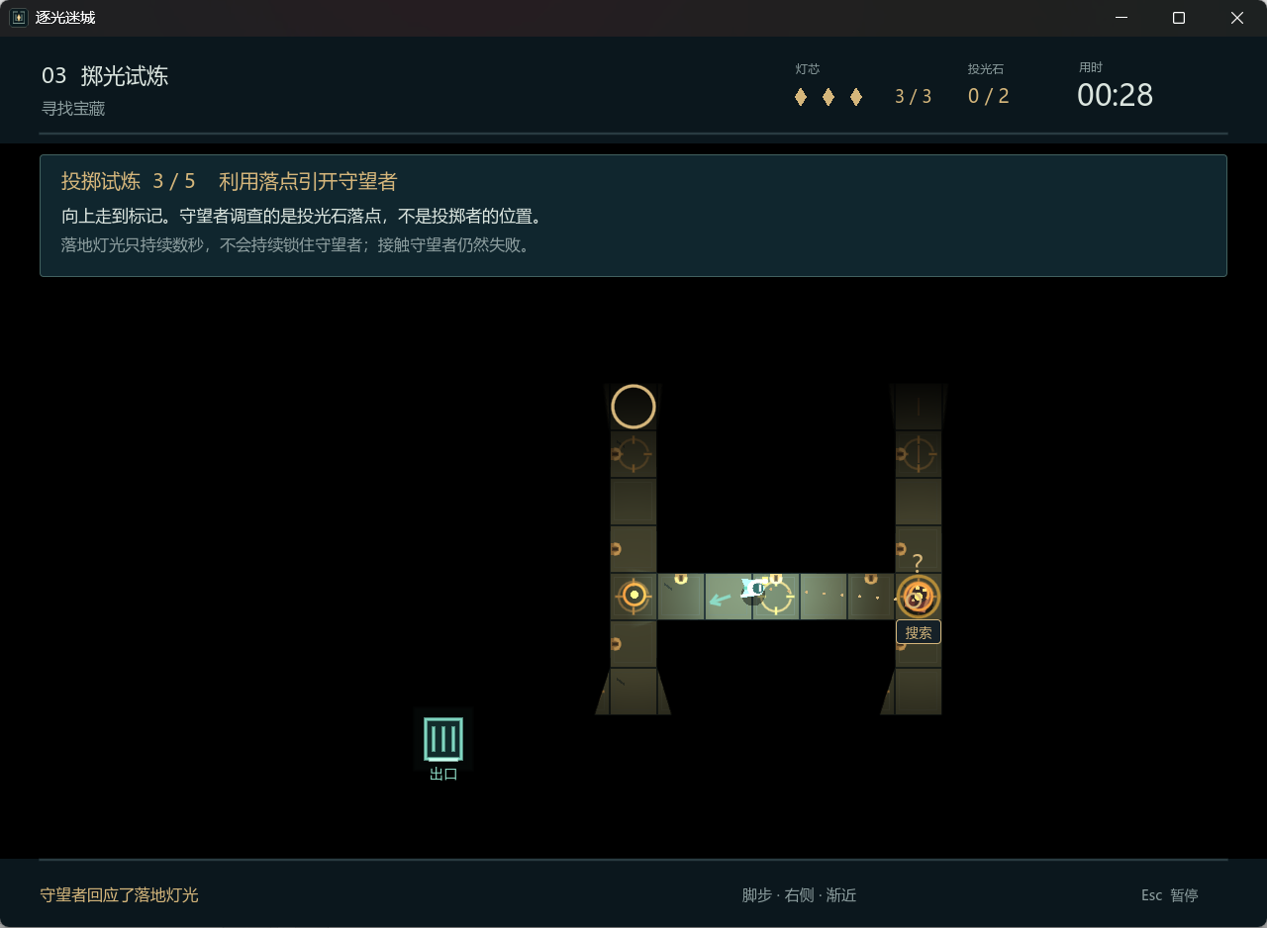
投掷灯光
把光源放到远处
鼠标瞄准后按左键投掷，也可按 Q 朝面向投掷。
灯光落地后照亮附近区域，并吸引范围内的守望者。玩家可从另一侧通过。
投光石有限，碰墙会停下，落地发光约六秒。

Slide 7
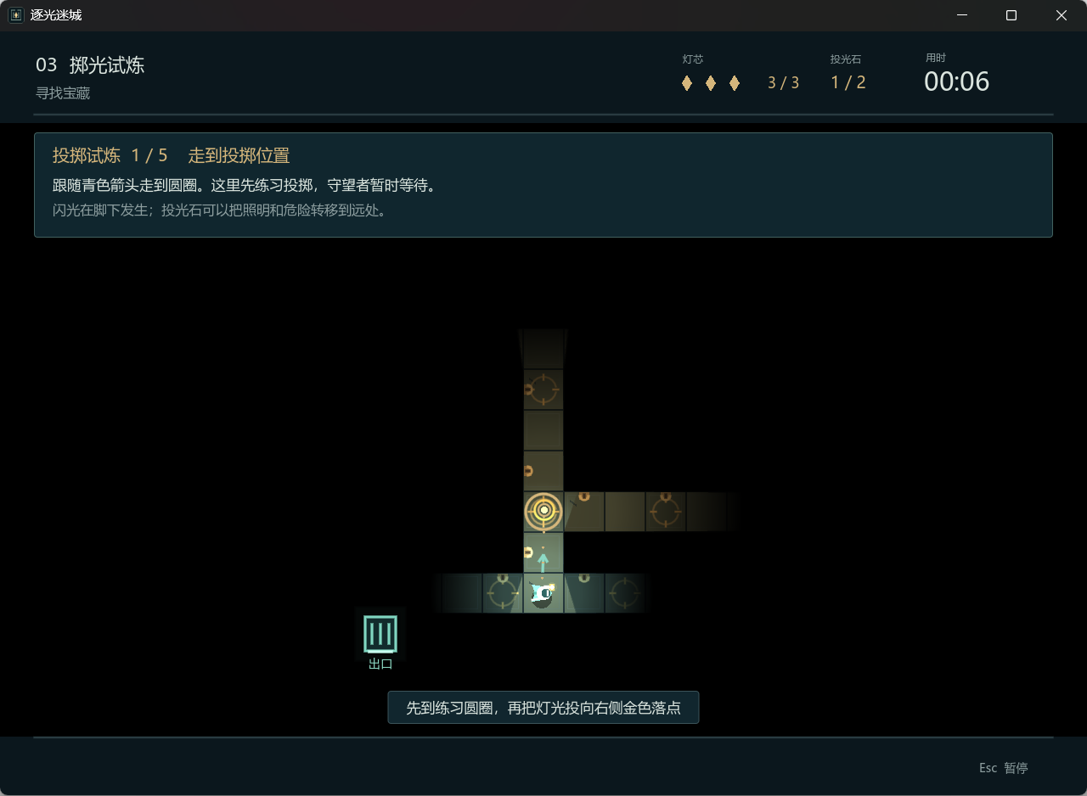
前置教学设计
先操作，再独立运用
首页可选基础教程，练习移动、闪光、诱敌与撤离。
第三关是必经的投光试炼，按步骤完成瞄准、投掷、绕行和取宝。
等待练习时守卫暂停，正确落点后恢复真实调查，完成教学再解锁后续关卡。

Slide 8
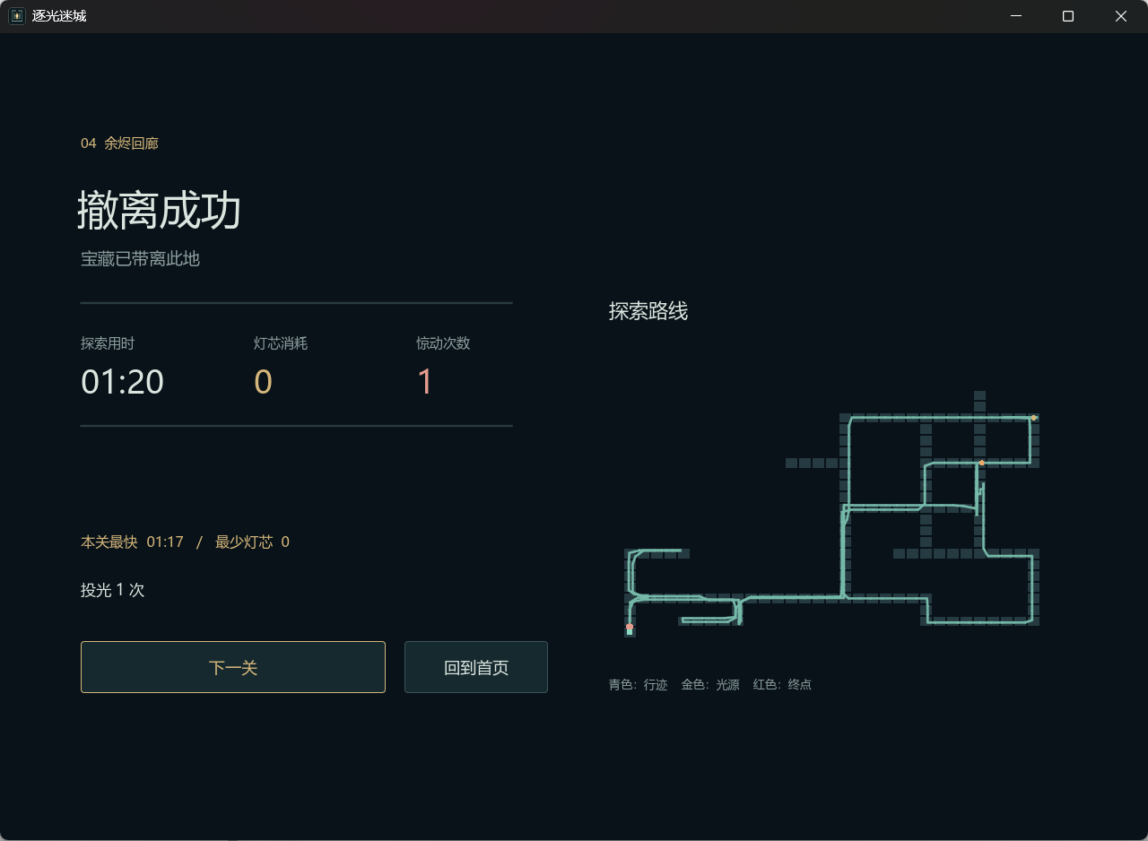
视觉与反馈
让黑暗、状态和失败都读得懂
首页采用暗色石城插画，局部照明限制探索信息。
守卫状态文字与符号解释行为变化，接触失败后可以立即重试。
结算回放行迹，并记录用时、闪光次数、投掷和惊动次数。

Slide 9
实现与完成情况
可运行的轻量原型
基于 Godot 4.5 制作，已经形成探索、取宝、撤离、失败重试的完整闭环。
8
2
EXE
8关卡
支持逐关解锁和重玩
主动照明方式
基础闪光与远程投光
Windows 免安装版本
解压后可直接运行

Slide 10
欢迎进入迷城
试玩体验

